Slide 1
CONTROL REMOTO POR VOZ DEL ROBOT MÓVIL PIONEER P3-DX
DIEGO ANDRÉS GUFFANTI MARTÍNEZ

Slide 2
OBJETIVOS
Objetivo General
Diseñar una aplicación que permita controlar remotamente por voz la plataforma móvil Pioneer P3-DX
Objetivos Específicos
Integrar el software de programación de MATLAB a la plataforma ARIA
Diseñar el sistema de reconocimiento de voz en MATLAB para identificar comandos básicos de ejecución de movimientos.
Desarrollar una interfaz gráfica en el software de MATLAB que permita controlar remotamente por voz la plataforma móvil Pioneer P3-DX mediante comandos sencillos.

Slide 3
DESCRIPCIÓN DEL PROBLEMA

Slide 4
Antecedentes
Los sistemas de reconocimiento de voz han sido por mucho tiempo un tema muy estudiado por los investigadores de inteligencia artificial. Hoy en día gracias a los avances tecnológicos contamos con herramientas que nos permiten continuar con estos estudios y comprender cada vez más la anatomía y funcionamiento del aparato fonador.
Gracias a MATLAB se hace posible el análisis y procesamiento de las señales de voz. Es por ello que una integración de este programa con ARIA resultaría de trascendental importancia tanto para este proyecto como para investigaciones futuras usando las plataformas robóticas Pioneer.

Slide 5
ALCANCE
Para poder comandar el robot se desarrollará una interfaz de comunicación entre MATLAB y la aplicación ARIA (Advanced Robotics Interface for Applications) que controla el microcontrolador.
Una vez lograda dicha integración, se aplica el control por voz al robot, ejecutando los comandos básicos de movimiento como: conectar, desconectar, adelante, atrás, paro, giro a la izquierda y giro a la derecha, todo esto puede ser manipulado y operado por el usuario mediante una interfaz desarrollada también en MATLAB.

Slide 6
MARCO TEÓRICO

Slide 7
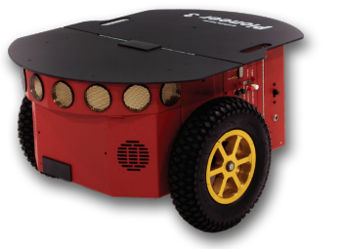
PLATAFORMAS PIONEER P3-DX
El Pioneer 3-DX es un pequeño y ligero robot de dos ruedas, y dos motores ideales para el uso dentro de un laboratorio o en un aula de clases.

Slide 8
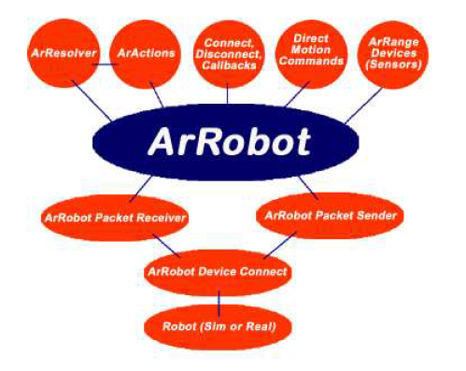
ARIA
ARIA está escrita en el lenguaje C y trata de ayudar al cliente de la plataforma a un rápido acceso y gestión del servidor de robot, así como a los sensores y muchos otros accesorios de gran utilidad.

Slide 9
SISTEMA DE RECONOCIMIENTO DE VOZ

Slide 10
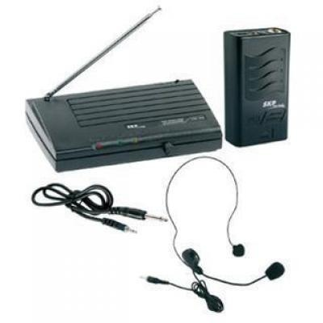
Obtención de información mediante micrófono
SISTEMA DE RECONOCIMIENTO DE VOZ
El sistema de reconocimiento de voz diseñado, emplea el micrófono inalámbrico Wireless tipo diadema marca EB-330H para la recepción de la voz

Slide 11
Muestreo
SISTEMA DE RECONOCIMIENTO DE VOZ
Teniendo en cuenta el teorema de muestreo de Nyquist y que el ancho de banda en el cual se encuentra la señal de voz humana es 100 - 3500Hz, la frecuencia de muestreo elegida es de 8000 muestras/s.
Debido a que el formato de audio wav es un formato propio de Windows, con 8 o 16 bits y con índices de muestreo recomendados de 11,025 kHz, 22,05 kHz o 44,1 kHz, para configurar la función wavrecord desde MATLAB se emplea una frecuencia de muestreo de la señal de voz de Fs=11025Hz

Slide 12
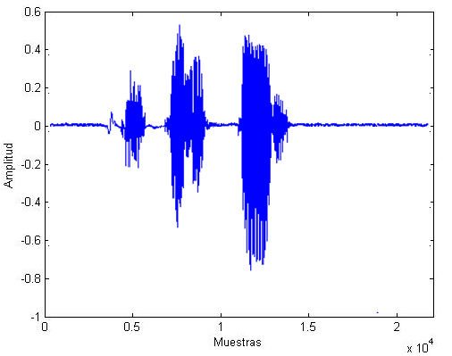
SISTEMA DE RECONOCIMIENTO DE VOZ
Señal de voz sin procesar muestreada a 11025 Hz durante 2 segundos.

Slide 13
Eliminación de Ruido
SISTEMA DE RECONOCIMIENTO DE VOZ
Para este propósito se escogieron segmentos de 10ms. Si en un segmento la energía promedio es menor que un valor umbral proporcional a la energía promedio de la señal entera, dicho segmento es descartado. El valor umbral escogido es 20%
Fórmula para el cálculo de la Energía promedio de una Señal

Slide 14
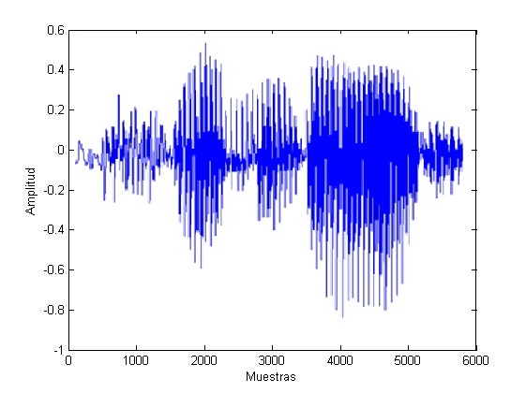
SISTEMA DE RECONOCIMIENTO DE VOZ
Señal de voz con ruido eliminado

Slide 15
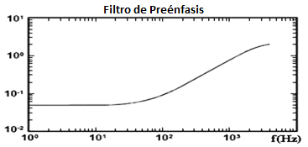
Filtro de preénfasis
SISTEMA DE RECONOCIMIENTO DE VOZ
Se realiza con el propósito de suavizar el espectro y reducir las inestabilidades de cálculo asociadas con las operaciones aritméticas de precisión finita. Además se usa para compensar la caída de -6 dB que experimenta la señal al pasar a través del tracto vocal
Respuesta frecuencial del filtro de preénfasis

Slide 16
Segmentación y Ventaneo
SISTEMA DE RECONOCIMIENTO DE VOZ
Se puede suponer que las características y propiedades de la señal de voz no varían apreciablemente en un intervalo corto de tiempo
Durante la segmentación, la señal de voz es agrupada en tramas de 30ms (240 datos) con un desplazamiento inicial de 10ms.
Segmentación de la señal de voz

Slide 17
Segmentación y Ventaneo
SISTEMA DE RECONOCIMIENTO DE VOZ
Es necesario procesar las tramas de voz a través de una ventana de Hamming para eliminar los problemas causados por los cambios rápidos de la señal en los extremos de cada trama de voz.
Por esta misma razón la segmentación se aplica con un desplazamiento inicial (para conseguir transiciones suaves entre tramas).

Slide 18
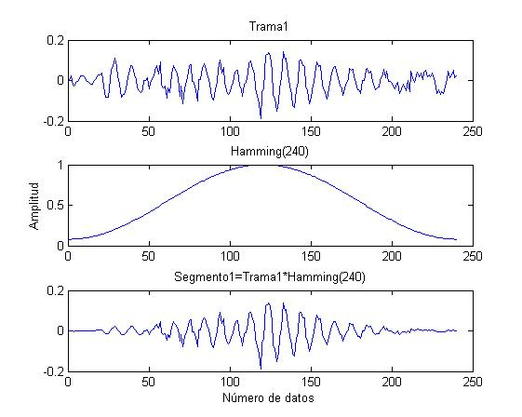
SISTEMA DE RECONOCIMIENTO DE VOZ
Ventaneo Hamming de un segmento o trama de la voz.

Slide 19
Cepstrum
SISTEMA DE RECONOCIMIENTO DE VOZ
El cepstrum es una transformación común que se utiliza para obtener información de señal de voz de una persona.
Se puede utilizar para separar la señal de excitación (que contiene las palabras y el tono) y la función de transferencia (que contiene la calidad de la voz).
El proceso de generación de la voz depende de dos factores básicos, uno de baja frecuencia llamado excitación E(w), y uno de alta frecuencia generado por el sistema del tracto vocal θ(w)

Slide 20
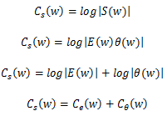
Cepstrum
SISTEMA DE RECONOCIMIENTO DE VOZ
Finalmente al regresar a la señal al dominio del “tiempo” mediante la Transformada Inversa de Fourier (llamado generalmente dominio quefrency) se puede aplicar un filtro que permite pasar la parte más baja de la señal. Ésta etapa se denomina liftering

Slide 21
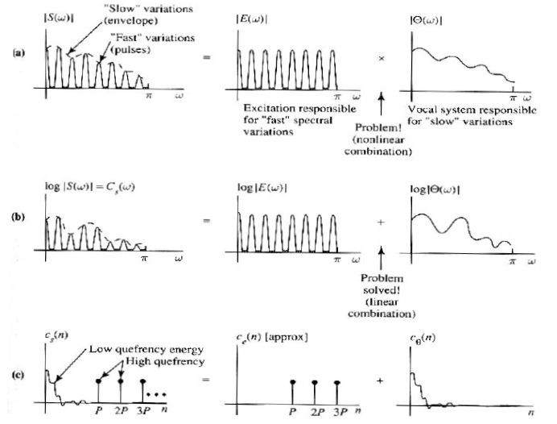
SISTEMA DE RECONOCIMIENTO DE VOZ
Generación de Cepstrum

Slide 22
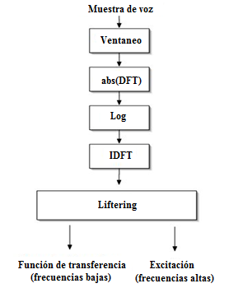
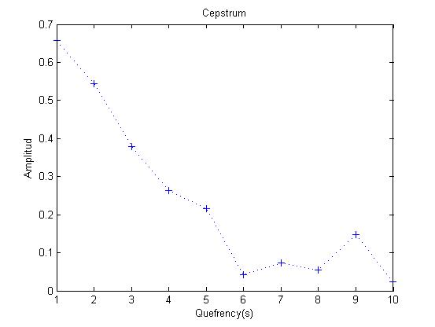
Cepstrum
SISTEMA DE RECONOCIMIENTO DE VOZ
Etapas para el cálculo del cepstrum de una señal
Coeficientes cepstrales para un segmento o trama de voz

Slide 23
Distancia
SISTEMA DE RECONOCIMIENTO DE VOZ
Se mide la distancia Euclidiana punto a punto entre las dos matrices cepstrum
Al generar un vector que almacene las medidas de distancia obtenidas, podemos identificar cuál es la menor de ellas y de ésta manera deducir cuál fue la PALABRA RECONOCIDA.

Slide 24
INTERFAZ MATLAB - ARIA

Slide 25
Descripción
INTERFAZ MATLAB-ARIA
La interfaz de MATLAB-ARIA es una aplicación escrita en lenguaje C++, que permite llamar a muchos comandos y acciones de ARIA desde MATLAB. Los programas escritos en código C++ y que pueden ser llamados desde MATLAB se denominan Archivos-MEX.
Función MEX:
void mexFunction(int nlhs, mxArray *plhs[], int nrhs, const mxArray *prhs[])
La compuerta de comunicación entre los software MATLAB y ARIA está escrita en lenguaje C++ desde Microsoft Visual Studio.NET 2003 y ha sido compilada en MATLAB R2009a con el propósito de generar un archivo MEX llamado ariainterface.mex.

Slide 26
INTERFAZ MATLAB-ARIA
C/MEX | SIGNIFICADO | CÓDIGO .M
Nlhs | Número de variables de salida | Nargout
Plhs | Arreglo de punteros mxArray para las variables de salida | Varargout
Nrhs | Número de variables de entrada | Nargin
prhs | Arreglo de punteros mxArray para las variables de entrada. | varargin
Argumentos de una función MEX

Slide 27
FUNCIÒN DE MATLAB | INTERFAZ MATLAB-ARIA | FUNCIÓN ARIA | DESCRIPCIÓN
robotInit() | ariainterface(0) | myRobotInit() | Esta función inicializa la conexión con el robot ya sea en el simulador o el robot físico.
shutdown() | ariainterface(1) | myShutdown() | Esta función apaga el robot y lo desconecta ya sea en el simulador o el robot físico
setVel(veltrans) | ariainterface(2,veltrans) | robot->setVel(*firstArg) | Esta función establece la velocidad transversal del robot en mm/s, siendo la velocidad máxima de 1200mm/s
stop() | ariainterface(3) | robot->stop() | Esta función detiene el movimiento del robot
setRotVel(velrot) | ariainterface(4,Velrot) | robot->setRotVel(*firstArg) | Esta función establece la velocidad rotacional deseada del robot en grados/s, siendo la velocidad máxima de rotación de 300 grados/s
setTransAccel(acel) | ariainterface(5,acel) | robot->setTransAccel (*firstArg) | Esta función establece la aceleración de traslación deseada del robot en grados/s². Max. 2000 grados/s²
setTransDecel(desacel) | ariainterface(6,desacel) | robot->setTransDecel (*firstArg) | Esta función establece la desaceleración de traslación deseada del robot en grados/s². Max. 2000 grados/s²

Slide 28
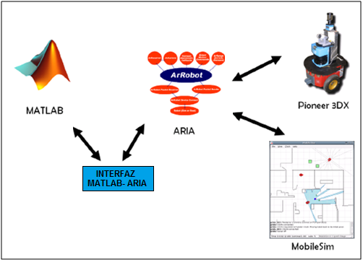
INTERFAZ MATLAB-ARIA
Funcionamiento de la interfaz MATLAB-ARIA

Slide 29
CONTROL POR VOZ DEL ROBOT PIONEER P3-DX EMPLEANDO LA INTERFAZ MARLAB-ARIA

Slide 30
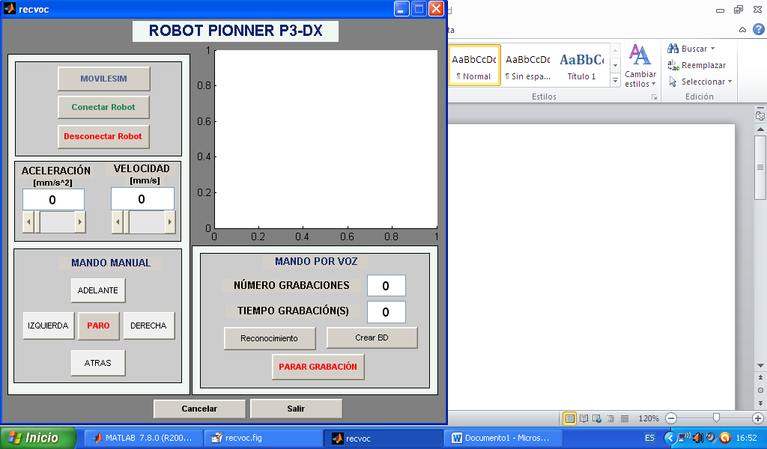
Interfaz de la Aplicación
La interfaz ha sido desarrollada empleando la herramienta GUIDE de MATLAB.

Slide 31
Panel de Configuración
PANELES DE MANDO

Slide 32
Panel de Mando Manual
PANELES DE MANDO

Slide 33
Panel de Mando por Voz
PANELES DE MANDO

Slide 34
PRUEBAS Y RESULTADOS

Slide 35
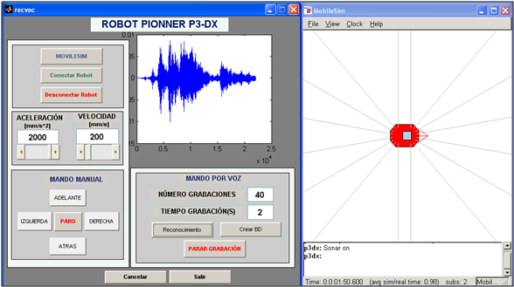
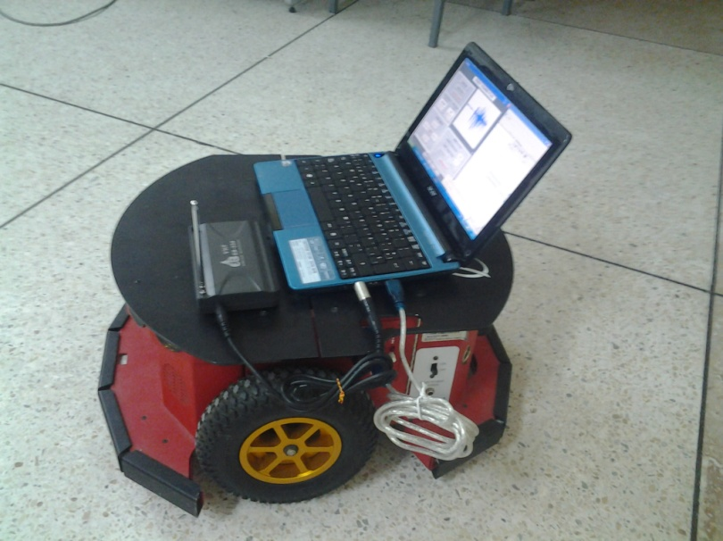
Pruebas en el SIMULADOR
Pruebas en el ROBOT FÍSICO

Slide 36
PRUEBAS Y RESULTADOS
COMANDO | ACIERTOS | DESACIERTOS
Conectar | 4 | 0
Fin | 3 | 1
Adelante | 4 | 0
Atrás | 4 | 0
Paro | 4 | 0
Giro Uno | 2 | 2
Giro Dos | 4 | 0
SUMA | 25 | 3
 | TOTAL CASOS | 28

Slide 37
CONCLUSIONES Y RECOMENDACIONES

Slide 38
CONCLUSIONES
El sistema de reconocimiento de voz requirió la implementación de una interfaz entre MATLAB y ARIA. Esta comunicación se implementó en código C++ mediante el uso de archivos MEX, que toman el dato de la palabra reconocida en MATLAB y la traducen a un comando directo de ARIA.
El uso de MATLAB permitió reducir la complejidad del procesamiento digital de señales y ayudó a filtrar la voz para enfatizar únicamente las características acústicas que dependen del tracto vocal, llamadas formantes.
La interfaz de comunicación fue escrita en lenguaje C++ con el compilador de Visual Studio .NET 2003 para evitar conflictos debido a que de esa manera están generadas las librerías de ARIA

Slide 39
GRACIAS

